Slide 1

CHÀO MỪNG QUÝ THẦY, CÔ VỀ DỰ GIỜ
MÔN TOÁN LỚP 8
Giáo viên thực hiện: Phạm Thị Ngọc Quyên

Slide 3
KIỂM TRA BÀI CŨ
Câu 1: Đặt tính chia 1485 : 11
Câu 2: Thực hiện phép tính :
a) 2x⁴ : x²
b) 2x² . (x² – 4x – 3)
Câu 3: Cho hai đa thức f(x) = 3x⁴ – 2x³ – 5x² + 20x + 11 và
g(x) = 3x⁴ – x³ + 2x² + 11.
Thực hiện phép trừ f(x) – g(x) theo cột dọc

Slide 4
00:00
03:00
02:59
02:58
02:57
02:56
02:55
02:54
02:53
02:52
02:51
02:50
02:49
02:48
02:47
02:46
02:45
02:44
02:43
02:42
02:41
02:40
02:39
02:38
02:37
02:36
02:35
02:34
02:33
02:32
02:31
02:30
02:29
02:28
02:27
02:26
02:25
02:24
02:23
02:22
02:21
02:20
02:19
02:18
02:17
02:16
02:15
02:14
02:13
02:12
02:11
02:10
02:09
02:08
02:07
02:06
02:05
02:04
02:03
02:02
02:01
02:00
01:59
01:58
01:57
01:56
01:55
01:54
01:53
01:52
01:51
01:50
01:49
01:48
01:47
01:46
01:45
01:44
01:43
01:42
01:41
01:40
01:39
01:38
01:37
01:36
01:35
01:34
01:33
01:32
01:31
01:30
01:29
01:28
01:27
01:26
01:25
01:24
01:23
01:22
01:21
01:20
01:19
01:18
01:17
01:16
01:15
01:14
01:13
01:12
01:11
01:10
01:09
01:08
01:07
01:06
01:05
01:04
01:03
01:02
01:01
01:00
00:59
00:58
00:57
00:56
00:55
00:54
00:53
00:52
00:51
00:50
00:49
00:48
00:47
00:46
00:45
00:44
00:43
00:42
00:41
00:40
00:39
00:38
00:37
00:36
00:35
00:34
00:33
00:32
00:31
00:30
00:29
00:28
00:27
00:26
00:25
00:24
00:23
00:22
00:21
00:20
00:19
00:18
00:17
00:16
00:15
00:14
00:13
00:12
00:11
00:10
00:09
00:08
00:07
00:06
00:05
00:04
00:03
00:02
00:01
KIỂM TRA BÀI CŨ
Câu 1: Đặt tính chia 1485 : 11
Câu 2: Thực hiện phép tính :
a) 2x⁴ : x²
b) 2x² . (x² – 4x – 3)
Câu 3: Cho hai đa thức f(x) = 3x⁴ – 2x³ – 5x² + 20x + 11 và
g(x) = 3x⁴ – x³ + 2x² + 11.
Thực hiện phép trừ f(x) – g(x) theo cột dọc

Slide 5
Đáp án | Điểm
1) | 3 điểm
2) a) 2x⁴ : x² = 2x² b) 2x² . (x² – 4x – 3) = 2x⁴ - 8x³ - 6x² | 1 điểm 2 điểm
3) f(x) = 3x⁴ – 2x³ – 5x² + 20x + 11 g(x) = 3x⁴ – x³ + 2x² + 11. f(x)-g(x) = - x³ – 7x² + 20x | 4 điểm
-

Slide 6
Ví dụ 1:
Thực hiện phép chia:
2x⁴ – 13x³ + 15x² + 11x - 3
cho đa thức
x² - 4x - 3

Slide 8
?
Vd2. (x³ – x² -7x +3) : (x – 3)
Vd3. (5x³ – 3x² +7) : ( x² +1)

Slide 9
05:00
04:59
04:58
04:57
04:56
04:55
04:54
04:53
04:52
04:51
04:50
04:49
04:48
04:47
04:46
04:45
04:44
04:43
04:42
04:41
04:40
04:39
04:38
04:37
04:36
04:35
04:34
04:33
04:32
04:31
04:30
04:29
04:28
04:27
04:26
04:25
04:24
04:23
04:22
04:21
04:20
04:19
04:18
04:17
04:16
04:15
04:14
04:13
04:12
04:11
04:10
04:09
04:08
04:07
04:06
04:05
04:04
04:03
04:02
04:01
04:00
03:59
03:58
03:57
03:56
03:55
03:54
03:53
03:52
03:51
03:50
03:49
03:48
03:47
03:46
03:45
03:44
03:43
03:42
03:41
03:40
03:39
03:38
03:37
03:36
03:35
03:34
03:33
03:32
03:31
03:30
03:29
03:28
03:27
03:26
03:25
03:24
03:23
03:22
03:21
03:20
03:19
03:18
03:17
03:16
03:15
03:14
03:13
03:12
03:11
03:10
03:09
03:08
03:07
03:06
03:05
03:04
03:03
03:02
03:01
03:00
02:59
02:58
02:57
02:56
02:55
02:54
02:53
02:52
02:51
02:50
02:49
02:48
02:47
02:46
02:45
02:44
02:43
02:42
02:41
02:40
02:39
02:38
02:37
02:36
02:35
02:34
02:33
02:32
02:31
02:30
02:29
02:28
02:27
02:26
02:25
02:24
02:23
02:22
02:21
02:20
02:19
02:18
02:17
02:16
02:15
02:14
02:13
02:12
02:11
02:10
02:09
02:08
02:07
02:06
02:05
02:04
02:03
02:02
02:01
02:00
01:59
01:58
01:57
01:56
01:55
01:54
01:53
01:52
01:51
01:50
01:49
01:48
01:47
01:46
01:45
01:44
01:43
01:42
01:41
01:40
01:39
01:38
01:37
01:36
01:35
01:34
01:33
01:32
01:31
01:30
01:29
01:28
01:27
01:26
01:25
01:24
01:23
01:22
01:21
01:20
01:19
01:18
01:17
01:16
01:15
01:14
01:13
01:12
01:11
01:10
01:09
01:08
01:07
01:06
01:05
01:04
01:03
01:02
01:01
01:00
00:59
00:58
00:57
00:56
00:55
00:54
00:53
00:52
00:51
00:50
00:49
00:48
00:47
00:46
00:45
00:44
00:43
00:42
00:41
00:40
00:39
00:38
00:37
00:36
00:35
00:34
00:33
00:32
00:31
00:30
00:29
00:28
00:27
00:26
00:25
00:24
00:23
00:22
00:21
00:20
00:19
00:18
00:17
00:16
00:15
00:14
00:13
00:12
00:11
00:10
00:09
00:08
00:07
00:06
00:05
00:04
00:03
00:02
00:01
?
00:00
TG
Vd2. (x³ – x² -7x +3) : (x – 3)
Vd3. (5x³ – 3x² +7) : ( x² +1)

Slide 10
?
1. Phép chia hết
2. Phép chia có dư
VD2. (x³ – x² -7x +3) : (x – 3)
VD3. (5x³ – 3x² +7) : ( x² +1)
x³ – x² - 7x +3 x – 3
x³ – 3x² x² +2x -1
2x² – 7x + 3
2x² – 6x
- x + 3
- x + 3
0
5x³ – 3x² +7 x² +1
5x³ + 5x 5x - 3
– 3x² - 5x + 7
– 3x² – 3
- 5x + 10
Vậy 5x³ – 3x² + 7 = ( x² +1) . (5x – 3) - 5x + 10
Đa thức bị chia
( A )
ĐT chia
( B )
Đt thương
( Q )
Đa thức dư
( R )
Chú ý : Với hai đa thức tùy ý A, B của cùng một biến (B ≠ 0),
tồn tại duy nhất cặp đa thức Q, R để : A = B.Q + R
+ Bậc của R nhỏ hơn bậc của B => R được gọi là dư
+ R = 0 => phép chia hết
Vậy (x³ – x² -7x +3) : (x – 3) = x² +2x - 1

Slide 11
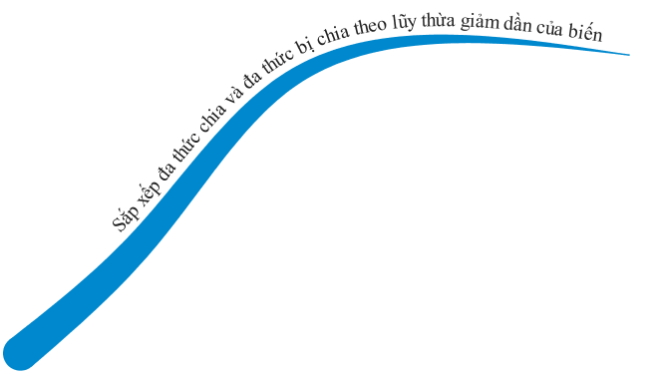
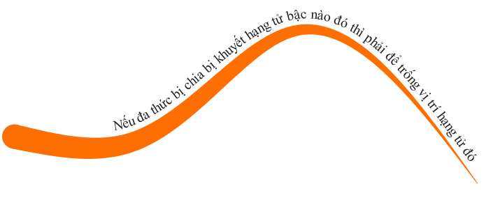

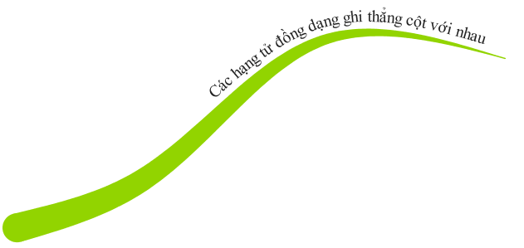
LƯU Ý:

Slide 12
?
1. Phép chia hết
2. Phép chia có dư
Vd2. (x³ – x² -7x +3) : (x – 3)
Vd3. (5x³ – 3x² +7) : ( x² +1)
x³ – x² - 7x +3 x – 3
x³ – 3x² x² +2x -1
2x² – 7x + 3
2x² – 6x
- x + 3
- x + 3
0
5x³ – 3x² +7 x² +1
5x³ + 5x 5x - 3
– 3x² - 5x + 7
– 3x² – 3
- 5x + 10
Vậy 5x³ – 3x² + 7 = ( x² +1) . (5x – 3) - 5x + 10
Đa thức bị chia
( A )
ĐT chia
( B )
Đt thương
( Q )
Đa thức dư
( R )
Vậy (x³ – x² -7x +3) : (x – 3) = x² + 2x -1

Slide 13
?
1. Phép chia hết
2. Phép chia có dư
Vd2. (x³ – x² -7x +3) : (x – 3)
Vd3. (5x³ – 3x² +7) : ( x² +1)
x³ – x² - 7x +3 x – 3
x³ – 3x² x² +2x -1
2x² – 7x + 3
2x² – 6x
- x + 3
- x + 3
0
5x³ – 3x² +7 x² +1
5x³ + 5x 5x - 3
– 3x² - 5x + 7
– 3x² – 3
- 5x + 10
Vậy 5x³ – 3x² + 7 = ( x² +1) . (5x – 3) - 5x + 10
Đa thức bị chia
( A )
ĐT chia
( B )
Đt thương
( Q )
Đa thức dư
( R )
? Tìm a để đa thức x³ – x² -7x +a chia hết cho đa thức x – 3

Slide 14
?
1. Phép chia hết
2. Phép chia có dư
Tìm a để đa thức x³ – x² -7x +a chia hết cho đa thức x – 3
Vd3. (5x³ – 3x² +7) : ( x² +1)
x³ – x² - 7x +a x – 3
x³ – 3x² x² +2x -1
2x² – 7x + a
2x² – 6x
- x + a
- x + 3
a-3
5x³ – 3x² +7 x² +1
5x³ + 5x 5x - 3
– 3x² - 5x + 7
– 3x² – 3
- 5x + 10
Vậy 5x³ – 3x² + 7 = ( x² +1) . (5x – 3) - 5x + 10
Đa thức bị chia
( A )
ĐT chia
( B )
Đt thương
( Q )
Đa thức dư
( R )
Đa thức x³ – x² -7x +a chia hết cho đa thức x – 3
<=> a – 3 = 0
<=> a = 3

Slide 15
AI NHANH HƠN ?
Kết quả của phép chia (x² – 2x + 1) : (x-1) là
x - 1
Vì (x² – 2x + 1):(x-1) = (x-1)² :(x-1) = x - 1

Slide 16
TRÒ CHƠI GHÉP HÌNH
Luật chơi: Có các mảnh ghép hình tam giác, câu hỏi được ghi trên cạnh của tam giác, đáp án tương ứng nằm trên cạnh của tam giác khác. Nhiệm vụ là ghép các cạnh có câu hỏi và đáp án tương ứng cạnh nhau. Nhóm nào ghép được đúng và nhanh nhất là nhóm chiến thắng.
?
?
?
2x+1 = 11
x=5
?

Slide 17
ĐÁP ÁN
Dư của
(x² +5x+7):(x+2)
(2x²+x-3) :(x-1)
(x² -5x):(x-5)
x
(x²-6x+9):(x-3)
2x +3
1
x-3
(x² - 4):(x-2)
(x³+5x²+5x-3):(x²+2x-1)
x +2
x +3
Dư của
2x²+x +2):(2x+1)
(25x⁵-5x⁴+10x²):5x²
5x³ –x²+2
2

Slide 18
Để đa thức 2x² + 3x + a chia hết cho đa thức: (x +1) thì giá trị a phải là :
A. a = -1
B. a = 1
C. a = -3
D. a = 3

Slide 19


Chóc ThÇy Gi¸o C« Gi¸o M¹nh Kháe
Chóc C¸c Em Häc Giái

